Slide 1
Novela Katalogu prací
Dana Smetanová
Národní knihovna ČR
Sekce veřejných knihoven SKIP, NK ČR, 19. 2. 2018

Slide 2
Novela Katalogu prací
1. ledna 2018
Změny u povolání 2.03.01 knihovník
činnosti správce digitální knihovny
činnosti systémový knihovník
Katalog prací (plné aktuální znění)
http://ppropo.mpsv.cz/narizeni_vlady_222_2010

Slide 3
Rok 2017
Celková revize Katalogu prací Nařízení vlády č. 222/2010 o katalogu ve veřejných službách a správě
Doporučení MK ČR pro personální práci v knihovnách
Rejstřík knihovnických činností
Výklad, vzory pro zařazování pracovníků

Slide 4
Příprava novely Katalogu prací
Pracovní skupiny k jednotlivým typovým pozicím
Akvizitér, katalogizátor, správce fondu
Metodik
Systémový knihovník, správce digitální knihovny
Knihovník v přímých službách, referenční knihovník, knihovník v knihovně pro děti
Tým: pracovníci knihoven různé velikosti a typu

Slide 5
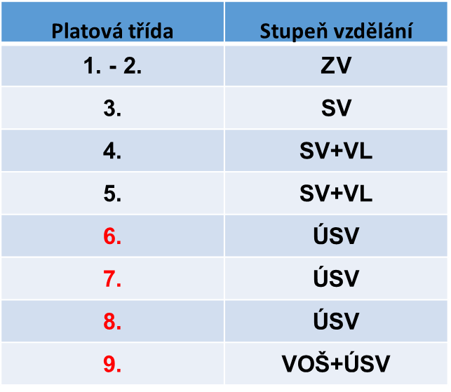
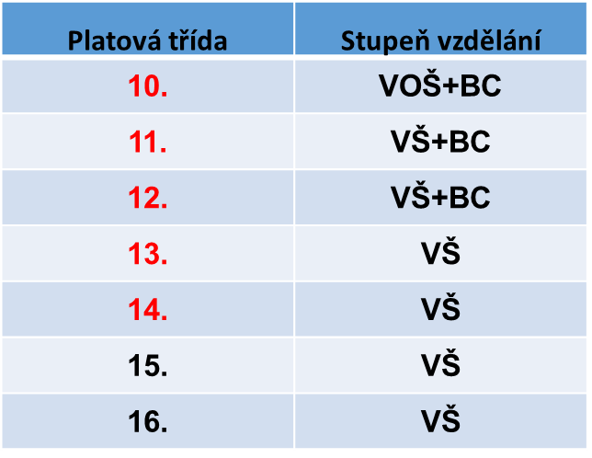
Třídy katalogu a stupeň vzdělání

Slide 6
Hlavní kritéria pro zařazení do třídy
Kvalifikační předpoklady (stupeň vzdělání)
Náročnost práce (třídy v Katalogu prací)
Činnosti musí být ve třídách odstupňovány podle složitosti, odpovědnosti a namáhavosti vykonávané práce

Slide 7
Zařazování do platových tříd
Zaměstnavatel zařadí zaměstnance do platové třídy, ve které je v katalogu zařazena nejnáročnější práce, jejíž výkon zaměstnavatel na zaměstnanci požaduje.
Katalog obsahuje pouze příklady prací
Pokud není práce v katalogu uvedena, zařadí se zaměstnanec do platové třídy, ve které jsou v katalogu prací zahrnuty příklady prací porovnatelné s ní z hlediska složitosti, odpovědnosti a namáhavosti.

Slide 8
Stupňování činností pro povolání knihovník v Katalogu prací
Náročnost činností je odvozena od územní působnosti knihovny
Knihovny s lokální působností (třída 7-9)
Knihovny s regionální působností (třída 8-10)
Knihovny s celostátní působností (třída 10-)
Knihovny s krajskou působností (třída 8-11, 4 body)

Slide 9
Návrhy pro Katalog prací
Posoudit nutnost regionálního principu
Navrhnout nové formulace bez územní působnosti knihovny, pokud to bude možné
Působnost vztáhnout na činnost, např. v celostátním rozsahu, regionálního významu

Slide 10
Návrh novely Katalogu prací
Otevřít možnost zařadit zaměstnance do příslušné třídy podle náročnosti práce bez ohledu na typ a územní působnost knihovny, ve které pracuje
Navrhované změny rozpočtově neutrální
Nezavdat příčiny k masovějšímu zvedání tříd, nezavdat příčinu ke snižování tříd

Slide 11
Příručka pro personální práci v knihovnách
Doporučení MK ČR
výklad pro práci s Katalogem prací
výklad katalogových vět
příklady činností pro jednotlivé třídy
vzory pro zařazování pracovníků
zařazování pracovníků do vedoucích pozic

Slide 12
Příklady činností
v knihovnách lze využít i jiná povolání
porovnání zařazení činnosti do PT v různých povoláních Katalogu prací
Příklad:
2.03.02 ARCHIVÁŘ
Zhotovování digitálních kopií archiválií, jejich označování a vedení související evidence. PT 6
1.02.06 POKLADNÍK
Pokladní manipulace s peněžní hotovostí. PT 5

Slide 13
Příklady činností z jiných povolání
1.01.12 KOORDINAČNÍ, PROJEKTOVÝ A PROGRAMOVÝ PRACOVNÍK
2.04.32 EDUKÁTOR V KULTUŘE
2.07.01 TECHNICKÝ REDAKTOR
2.14.21 PRODUKČNÍ, PROGRAMOVÝ A KULTURNĚ-VÝCHOVNÝ PRACOVNÍK
1.01.06 PRACOVNÍK VZTAHŮ K VEŘEJNOSTI
2.16.08 LEKTOR-INSTRUKTOR

Slide 14
Lektorská, vzdělávací činnost
Metodická a obsahová příprava lekcí knihovnicko-bibliografické a informační gramotnosti v knihovnách s lokální působností. (tř. 9)
Metodická a obsahová příprava a realizace lekcí knihovnicko-bibliografické a informační gramotnosti v knihovnách s regionální působností. (tř. 10)
Provádění vzdělávací činnosti v kurzech poskytující vysoce specializované odborné znalosti. (tř. 11)
Tvorba koncepce výuky a výcviku zaměřené na získávání odborné způsobilosti pro zastávání vysoce specializovaných činností nebo kvalifikačních a rekvalifikačních kurzů. (tř. 12)

Slide 15
Výstup z činnosti pracovních skupin
Pro novelu katalogu prací
Katalogová věta současná
Návrh změny/nové katalogové věty
Zdůvodnění změny
Pro příručku
Výčet činností pro jednotlivé PT
Příklady nejčastějších činností z jiných povolání, které knihovník vykonává (odkaz na katalogovou větu příslušného povolání)

Slide 16
Katalogizátor
katalogová věta současná | třída | návrh nové katalogové věty | návrh třídy | příklady činností | 1.01.14 Statistik
Samostatná katalogizace podle standardů a stanovených metodik v knihovnách s lokální působností. | 8 | Katalogizace podle platných standardů a metodik, tvorba nových záznamů na úrovni minimálního bibliografického záznamu. | 8 | Zpracování bibliografického záznamu na minimální úrovni, jak jej definují standardy pro minimální záznamy pro Souborný katalog ČR (záznam obsahuje jmenné a věcné údaje umožňující základní identifikaci dokumentů a jejich standardní vyhledání
 |  |  | 8 | Provádění druhové analýzy dokumentu a určení pramenu popisu.
 |  |  | 8 | Přidělování stavěcích znaků a čtenářského určení dokumentů podle stanovené metodiky.
 |  |  | 8 | Retrokonverze, kontrola a oprava starších záznamů v elektronickém katalogu.

Slide 17
Co dál…
Systém využívá cca 3500 zaměstnanců
(Průzkum věkové, vzdělanostní a mzdové struktury pracovníků knihoven 2016-201)
Všechny změny rozpočtově neutrální, aby nedošlo k rozkolísání systému
Ověření dopadu navrhovaných změn
Testování ve vybraných knihovnách (různé typy a velikosti)

Slide 18
Testování ve vybraných knihovnách
V březnu 2018
Jednoduchá excelová tabulka
Zařazení podle současné katalogové věty
Zařazení podle nové katalogové věty
Komentář
Stručná metodika + tabulka činností
Vyhodnocení testování: duben 2018

Slide 19
Děkuji za pozornost
Kontakt:
Ing. Dana Smetanová
Knihovnický institut, Národní knihovna ČR
dana.smetanova@nkp.cz
Tel.: 221 663 191
Aktuální stav prací na novele a příručce
http://ipk.nkp.cz/legislativa/01_LegPod/pripravovane-legislativni-dokumenty/priprava-novely-katalogu-praci

